Slide 1
K.1 Pemrograman Dasar
Perangkat lunak, Instalasi, Menguji

Slide 2
Perangkat lunak bahasa pemrograman komputer
Perangkat lunak bahasa (language software) yaitu program yang digunakan untuk menerjemahkan instruksi-instruksi yang ditulis dalam bahasa pemrogam kedalam bahasa mesin supaya dapat diterimadan dimengerti oleh komputer.

Slide 3
Bahasa pada komputer dibedakan menjadi 3, yaitu:
1. Bahasa tingkat rendah
Bahasa tingkat rendah digunakan dalam komputer itu sendiri, sehingga bahasa ini sering disebut bahasa mesin (mechine language). Komunikasi antar komponen didalam komputer dilakukan dengan sinyal-sinyal atau kode-kode binner yakni kode angka dan kode angka 0.

Slide 4
2. Bahasa tingkat menengah
Bahasa tingkat menengah yaitu bahasa pemrograman yang mana pengguna instruksi sudah mendekati bahasa sehari-hari, meskipun demikian bahasa ini masih sulit dimengerti karena banyak menggunakan singkatan-singkatan seperti "MOV" yang berarti "MOVE" atau geser.

Slide 5
3. Bahasa tingkat tinggi
Bahasa tingkat tinggi ini dapat dimengrti oleh orang awam, karena dibuat dan dikembangkan untuk orang awam.

Slide 6
Diantara program bahasa tingkat tinggi adalah:
Basic
Fortron
Cobol
Pascal
Visual Basic
Vial Foxpro
Delphi
Phyton
Perl
Oracle
MS-SQL
Informix
ADA
Java
PHP
ASP
XML

Slide 7
Basic, Fortron, Cobol, dan Pascal adalah jenis program bahasa pemrograman yang berorientaasi pada sistem DOS, jadi untuk mengoperasikannya hanya mengendalikan keyboard karena tidak dapat menggunakan mouse.
Sedangkan Visual Basic, Visual Foxpro, Delphi adalah jenis program bahasa pemrograman yang berbasis windows, jadi dapat menggunakan kemudahan dan kecanggihan sistem operasi windows seperti penggunaan mouse dan tampilan yang menarik.

Slide 8
Bahasa Pemrograman C++
C++ adalah sebuah bahasa pemrograman yang memiliki banyak dialek, seperti bahasa orang yang banyak memiliki dialek. Dalam C++, dialek bukan disebabkan oleh karena si pembicara berasal dari Jepang atau Indonesia, melainkan karena bahasa ini memiliki beberapa kompiler yang berbeda. Ada empat kompiler umum yaitu : C++ Borland, C++ Microsoft Visual, C/386 Watcom, dan DJGPP. Anda dapat mendownload DJGPP atau mungkin saja anda telah memiliki kompiler lain.

Slide 9
Bahasa pemrograman C++ diciptakan satu dekade setelah C oleh Bjarne Stroustrup pada tahun 1983.
Pada mulanya bahasa C++ disebut dengan “a better C”.
Nama C++ kemudian diberikan oleh Rick Mascitti pada musim panas 1983.
Adapun tanda ++ pada C++ berasal dari nama operator penaikan pada bahasa C.
Keistimewaan yangsangat berarti pada C++ adalah karena bahasa C++ mendukung PemrogramanBerorientasi Obyek (PBO) atau Object Oriented Programming (OOP).

Slide 10
Perbedaan Antara Bahasa pemrograman C dan C++ meskipun bahasa-bahasa tersebut menggunakan sintaks yang sama tetapi mereka memiliki perbedaan, C merupakan bahasa pemrograman prosedural, dimana penyelesaian suatu masalah dilakukan dengan membagi-bagi masalah tersebut kedalam su-sub masalah yang lebih kecil,
Selain itu, C++ merupakan bahasa pemrograman yang memiliki sifat Pemrograman berorientasi objek, Untuk menyelesaikan masalah, C++ melakukan langkah pertama dengan menjelaskan class-class yang merupakan anak class yang dibuat sebelumnya sebagai abstraksi dari object-object fisik, Class tersebut berisi keadaan object, anggota-anggotanya dan kemampuan dari objectnya, Setelah beberapa Class dibuat kemudian masalah dipecahkan dengan Class.

Slide 11
Saat ini banyak kompiler C++ yang beredar di pasaran. Sebagai contoh MicrosoftCorporation, sebagai perusahaan pembuat perangkat lunak yang sangat terkenal,Microsoft mengeluarkan produk kompiler C++ berupa Microsoft C/C++ serta VisualC++. Adapun Borland International yang sangat terkenal dengan Turbo Pascal-nya,mengeluarkan Turbo C++ dan Borland C++

Slide 12
Menginstalasi perangkat lunak bahasa pemrograman komputer
Menguji kode program bahasa pemrograman komputer

Slide 13
Software adalah seperangkat instruksi mesin yang digunakan untuk menjalankan operasi pada komputer. Perangkat Lunak (software) merupakan kumpulan beberapa perintah yang dieksekusi oleh mesin komputer dalam menjalankan pekerjaannya.
Software ditulis dengan bahasa pemrograman. Akhir-akhir ini banyak software yang ditulis dalam bahasa high-level programming languages, karena bahasa high-level programming languages lebih mudah dan lebih efisien digunakan.

Slide 14
Perangkat lunak (software) dapat dibagi menjadi tiga bagian :
1. SISTEM OPERASI
2. PERANGKAT LUNAK BAHASA (LANGUAGE SOFTWARE)
3. PERANGKAT LUNAK APLIKASI
Untuk melakukan penginstalan yaitu melalui :
CD / DVD ROM
Download Software Freeware di Internet

Slide 15
Turbo C++
Turbo C++ merupakan kompiler yang cukup legendaris, meskipun keluaran tahun 1992, tetapi pemrograman C dan C++ yang masih banyak diajarkan di sekolah atau di perkuliahan kadang masih menggunakan compiler/program ini untuk belajar algoritma pemrograman. Tetapi ketika kita menjalankan langsung Turbo C++ di windows 7/vista biasanya tidak akan berhasil.

Slide 16
Cara Penggunaan dan Mengoperasikan Program pada Turbo C++
1. Buka terlebih dahulu Turbo C++ sobat.
2. Kemudian tampilan akan terlihat seperti gambar dibawah, kemudian pilih File lalu Newuntuk membuat project program baru, dengan menekan tombol Alt+F untuk menampilkan menu yang terdapat pada sub File.

Slide 17
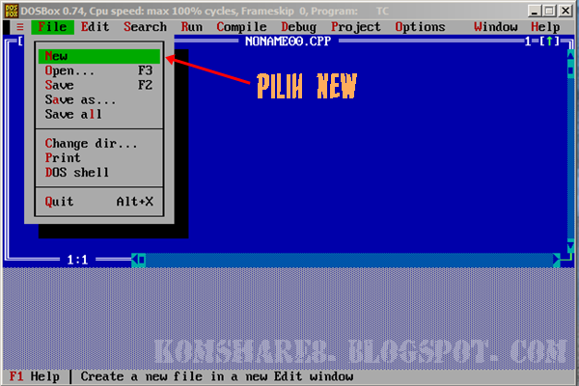

Slide 18
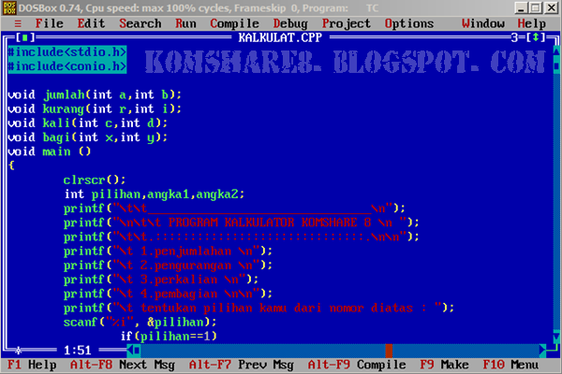
3. Setelah itu akan muncul halaman kosong berwarna biru. Nah, disitu sobat tinggal memasukkan kode program sobat, seperti contoh gambar dibawah.

Slide 19
4. Kemudian jika program sobat sudah jadi, sekarang saatnya mengecek apakah terjadi error atau tidak dengan di compile. Caranya dengan memilih sub Compile, sobat bisa menekan Alt+C atau menggunakan cara cepat dengan menekan Alt+F9. Lihat gambar dibawah !

Slide 20
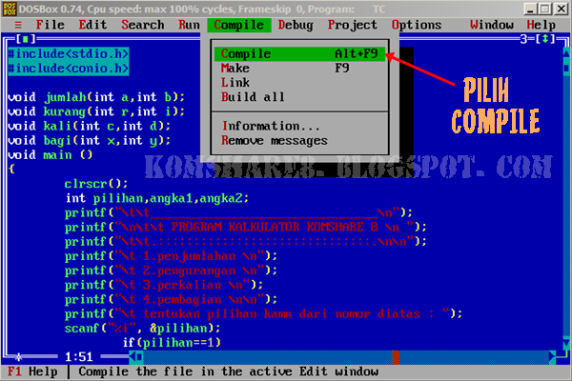

Slide 21
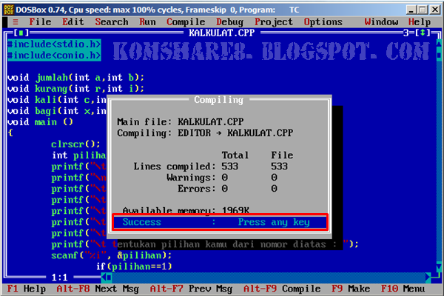
Jika program yang sobat buat tidak terjadi masalah/ error, maka tampilan akan seperti gambar dibawah.

Slide 22
Tetapi kalau program yang sobat buat terjadi masalah/ error, maka tampilan akan berbeda dengan gambar diatas. Tetapi akan keluar tampilan yang berbeda notenya seperti gambar dibawah.

Slide 23
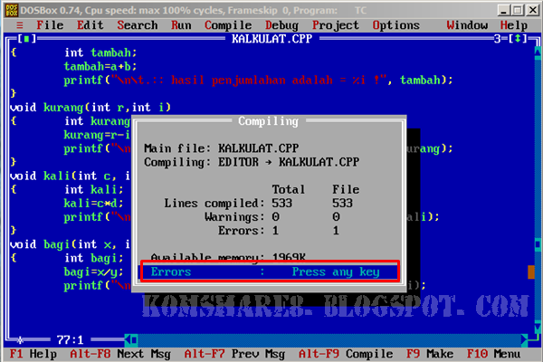
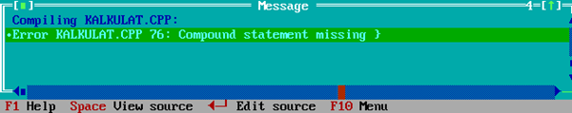

Slide 24
5. Setelah program sobat succes/ tidak ada masalah, sekarang saatnya mengoperasikan program yang telah sobat buat sebelumnya. Caranya sobat pilih saja pada sub Run kemudian pilih Run, atau juga bisa menggunakan cara cepat dengan menekan tombol Ctrl+F9. Lihat gambar dibawah.

Slide 25
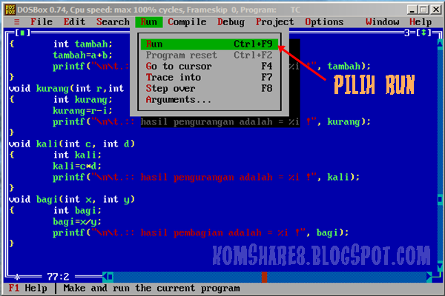

Slide 26
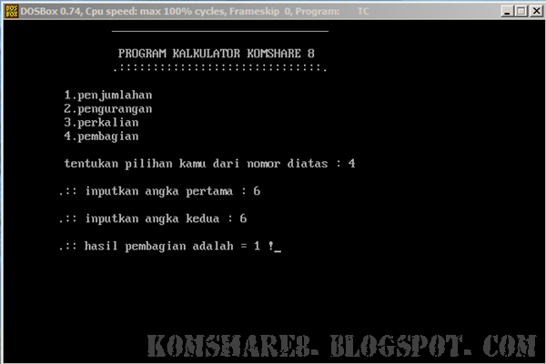
Kemudian akan muncul layar hitam yang berisikan hasil dari program yang sobat buat. Seperti contoh saya membuat program kalkulator, maka tampilan pengoperasian seperti gambar dibawah.

Slide 27
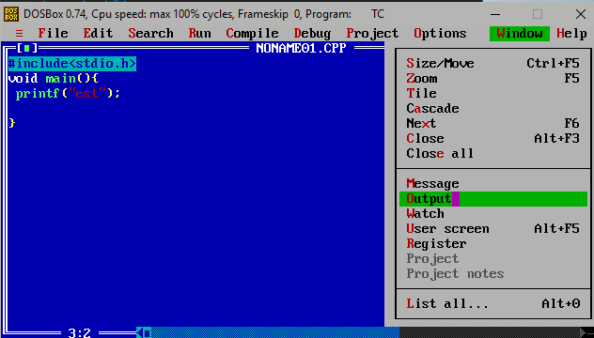
Jika tidak ada Klik tombol Window > Output

Slide 28
Dev C++
Dev-C++ adalah sebuah IDE (Integrated Development Environment) C / C++ yang sudah dilengkapi dengan TDM-GCC Compiler (bagian dari GNU Compiler Collection / GCC). Dev-C++ merupakan IDE gratis dan full featur yang didistribusikan dibawah lisensi GNU General Public License untuk pemrograman C dan C++. IDE sendiri adalah Lembar kerja terpadu untuk pengembangan program.

Slide 29
Fungsi IDE Dev-C++
Menulis Program / Source Code.
Mengkompilasi Program (Compile)
Melakukan Pengujian Program (Debugging)
Mengaitkan Object dan Library ke Program (Linking)
Menjalankan Program (Running)

Slide 30
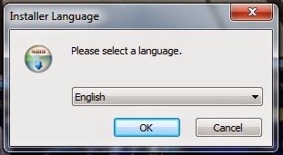
1. Klik 2x icon exe devc++, lalu akan muncul tampilan seperti berikut

Slide 31
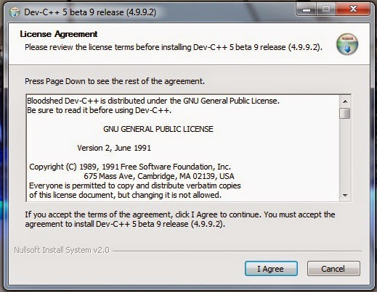
2. Pilih bahasa yang diinginkan, kemudian klik ok dan akan muncul tampilan berikut

Slide 32
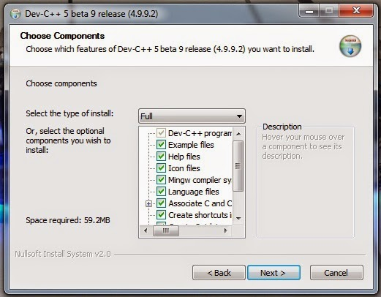
3. Klik I Agree

Slide 33
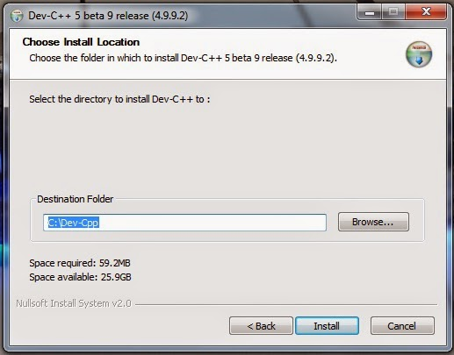
4.Klik next. Nah, disini adalah bagian dimana akan disimpan file instalasinya (Jika ingin diubah)

Slide 34
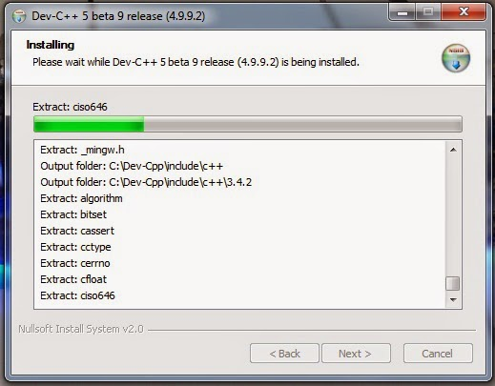
5. Setelah menentukkan dimana file instalasi akan disimpan, klik next dan tunggu proses instalasi selesai

Slide 35
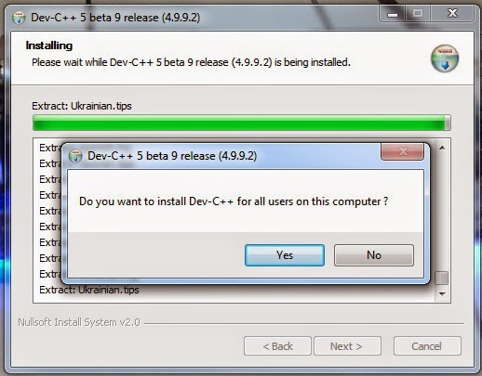
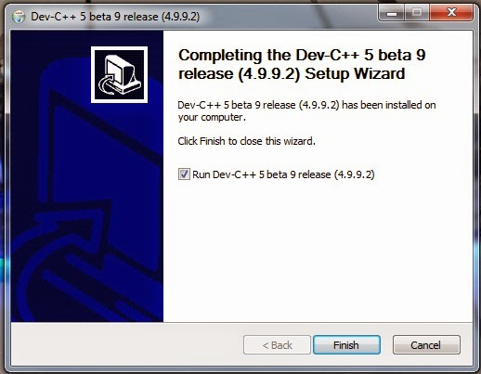
6. Setelah proses instalasi selesai, maka akan muncul tampilan berikut dan klik "Yes" dan klik "Finish"

Slide 36
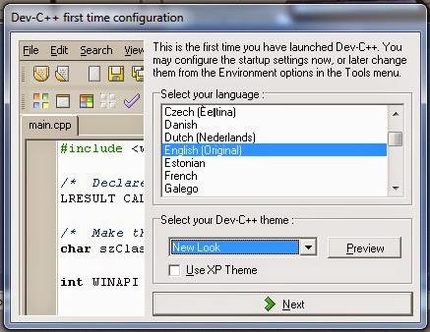
8. Kemudian akan tampil seprti berikut, disini anda dapat menentukan tema yang ingin digunakan, lalu klik "Next"
9. Klik next hingga instalasi selesai

Slide 37
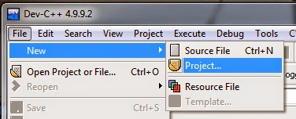
Untuk membuka aplikasinya dapat dilihat pada penjelasan berikut
1. Buka icon devc++ , klik file, new, project.

Slide 38
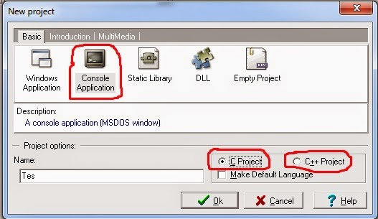
2. Klik Console, dan tentukan bahasa pemrograman yang akan digunakan, perhatikan tanda merah yang terdapat pada gambar berikut, klik Ok

Slide 39
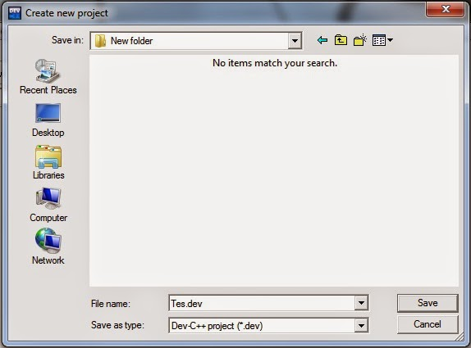
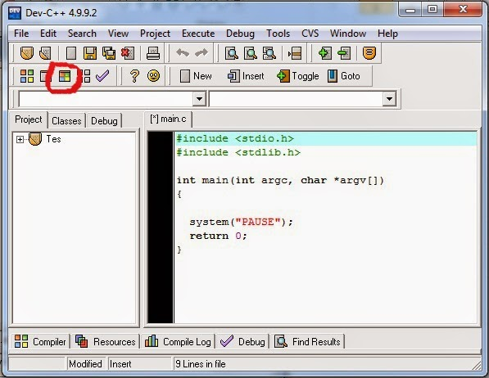
3. Tentukan tempat file program akan disimpan, klik save

Slide 40
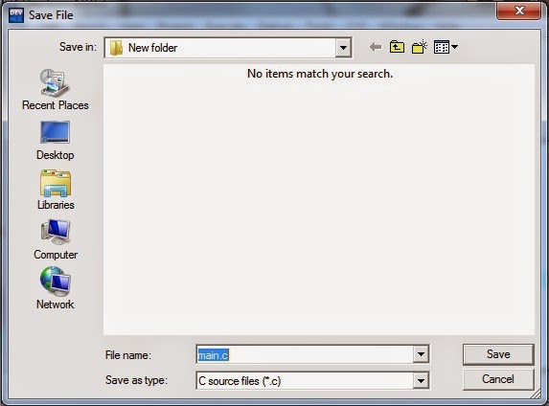
. Setelah program selesai dibuat, klik compile (tanda merah diatas), kemudian akan tampil perintah untuk menyimpan file exe dara program, tentukan tempat penyimpanan dan klik save

Slide 41
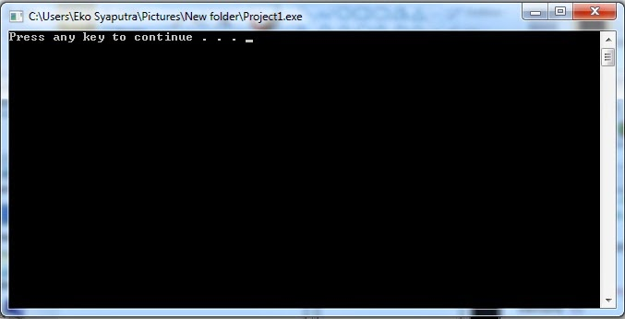
5. Berikut tampilan dimana program akan dijalankan

